Slide 1
Толстая куча
(структура данных)

Slide 2

1. Немного теории

Slide 3
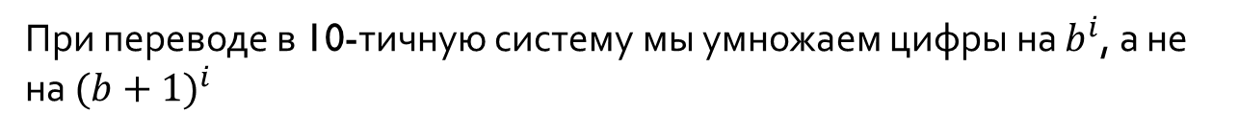
Избыточное представление числа
Избыточное b-арное представление числа – представление числа в системе счисления b, используя цифры от 0 до b.
Например, число в троичном избыточном представлении может состоять из цифр 0, 1, 2, 3.
Чем оно отличается от обычного (b+1)-арного представления?
При переводе в 10-тичную систему мы умножаем цифры на $b^{i}$, а не на ${(b+1)}^{i}$
Например, число 32 в троичной избыточной системе равно
$$3∙3^{1}+2∙3^{0}=9+2=11$$

Slide 4

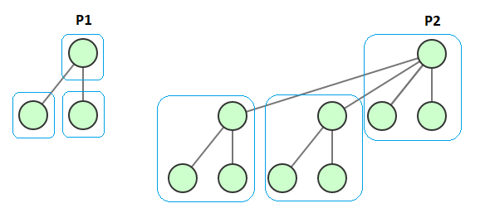
Толстое дерево
Определим толстое дерево следующим образом:
Толстое дерево ранга 0 состоит из единственного узла:
Толстое дерево ранга k состоит из трех деревьев ранга k-1 таких, что корни двух из них являются самыми левыми потомками корня третьего:

Slide 5
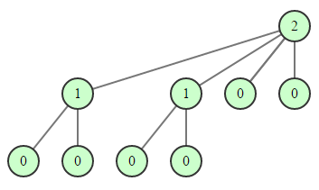
Ранг узла
Ранг узла толстого дерева – ранг толстого поддерева, корнем которого этот узел является.
Ранги узлов толстого дерева ранга 2.

Slide 6
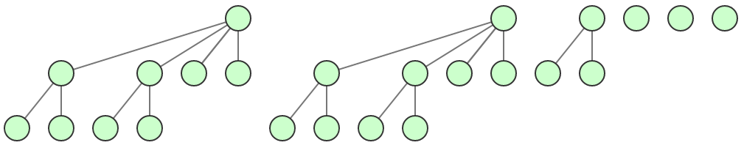
Толстый лес
Толстый лес — это набор толстых деревьев, ранги которых не обязательно попарно различны.
Толстый лес из 6 деревьев рангов: 2, 2, 1, 0, 0, 0

Slide 7
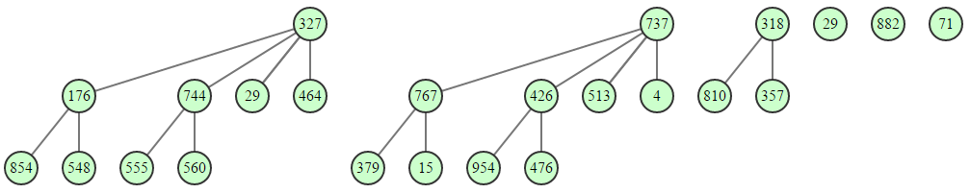
Нагруженный толстый лес
Нагруженный толстый лес — толстый лес, узлам которого поставлены в соответствие некоторые числа (узлы взвешены).
Нагруженный толстый лес из 6 деревьев

Slide 8
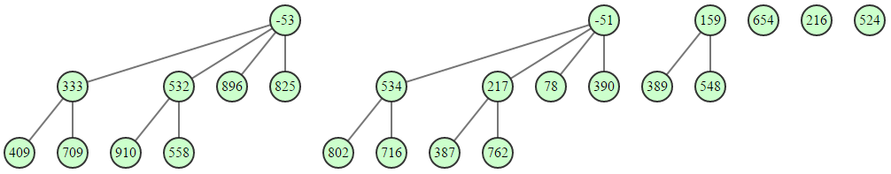
Кучеобразный нагруженный толстый лес
Кучеобразный нагруженный толстый лес — нагруженный толстый лес, значения узлов которого удовлетворяют свойству кучи: значение каждого узла больше (либо равно) значению узла родителя.
Кучеобразный нагруженный толстый лес из 6 деревьев

Slide 9

Толстая куча – кучеобразный нагруженный толстый лес, содержащий не больше 3х толстых деревьев каждого ранга.
Предложена американским учёным Робертом Тарьяном в 2006 году как альтернатива тонким кучам, обеспечивающая бóльшую гибкость и меньшую константу для основных операций.
Р. Тарьян

Slide 10
Цель и применение
Цель данной структуры очевидна – позволить максимально быстро получать минимальные (максимальные и др.) значения из некоторого множества, а так же изменять его.
Благодаря высокой скорости выполнения вышеперечисленных операций, кучи нашли себе много применений:
Пирамидальная сортировка.
Алгоритмы поиска: минимума, максимума, медианы и т.д.
Алгоритмы на графах: алгоритм Прима, алгоритм Дейкстры.
Применения в сложных системах, например динамическая память компьютера.

Slide 11
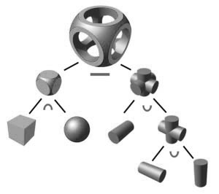
2. Структура кучи

Slide 12
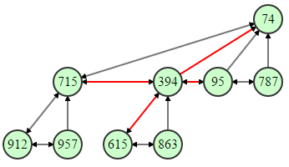
Структура узла кучи
Узел дерева толстой кучи представляет собой структуру со следующими полями:
value – значение узла
rank – ранг узла
parent – указатель на родителя в дереве
left – указатель на левого брата в дереве
right – указатель на правого брата в дереве
leftChild – указатель на самого левого сына в дереве
parent
left
right
leftChild

Slide 13
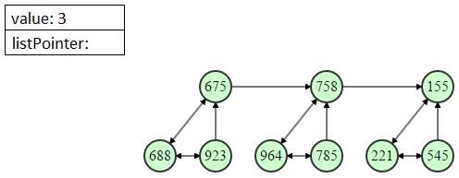
Структура узла корневого счетчика
Узел корневого счетчика толстой кучи представляет собой структуру со следующими полями:
value – количество деревьев текущего ранга в куче
listPointer – указатель на список деревьев текущего ранга
Узел корневого счетчика, соответствующий рангу 1

Slide 14
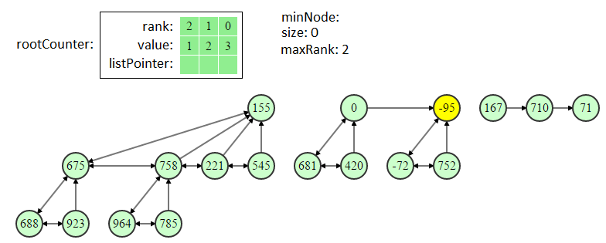
Структура кучи
Объект толстой кучи представляет собой структуру со следующими полями:
size – количество элементов в куче
maxRank – максимальный ранг среди деревьев, когда либо добавленных в кучу
minNode – указатель на узел с минимальным значением
rootCounter – массив узлов корневого счетчика, соответствующий рангам от 0 до maxRank.

Slide 15
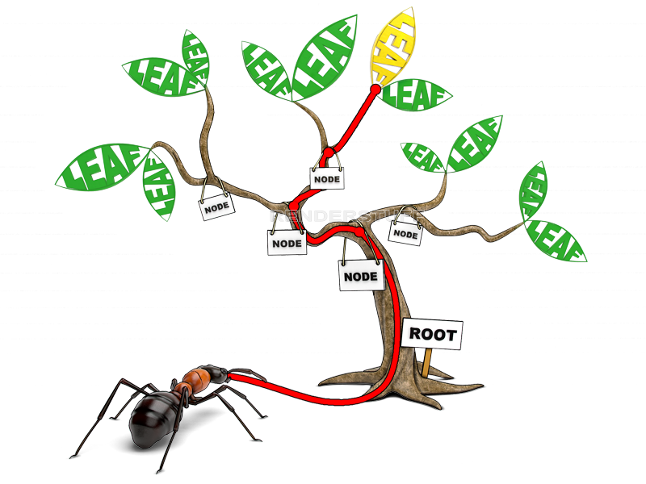
3. Основные операции

Slide 16
Вспомогательные методы (private)
Для реализации основных операций толстой кучи необходимы следующие вспомогательные методы :
insertTreeInList
deleteTreeFromList
fastening
insertTree
deleteTree
getMinFromList
findMinNode
Рассмотрим их подробнее.

Slide 17
insertTreeInList(tree)
Операция вставки дерева ранга k в списочную часть корневого счетчика:
Направляем tree на 1й элемент списочной части (если он есть).
Направляем listPointer соответствующего ранга на tree.

Slide 18
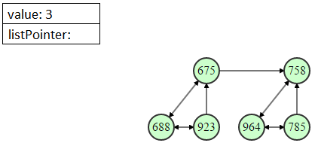
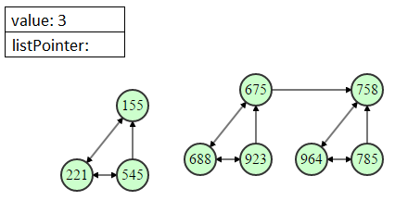
до:
х
после:

Slide 19
deleteTreeFromList(tree)
Операция удаления дерева ранга k из списочной части корневого счетчика:
Если tree – первый элемент списка, направляем listPointer на tree.right;
Иначе направляем левого брата tree на правого.
Присваиваем tree.right = null;

Slide 20
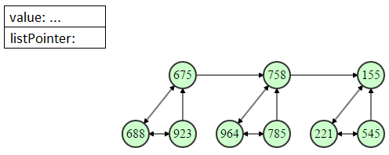
до:
х
х
после:

Slide 21
fastening(tree1, tree2, tree3)
Операция связывания 3х толстых деревьев ранга k в одно толстое дерево ранга k+1:
В качестве нового корня выбираем дерево с минимальным значением в корне.
Если несколько значений совпало, объединяем так, чтоб минимальный элемент кучи оказался корнем дерева.
Присоединяем остальные два дерева к минимальному в качестве старших детей (слева).
Инкрементируем ранг узла, оказавшегося в корне.

Slide 22
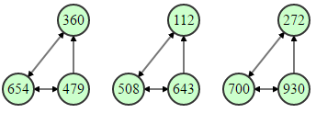
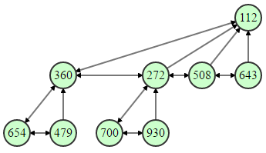
до:
после:

Slide 23
insertTree(tree)
Операция вставки дерева ранга k в толстую кучу:
Если в куче уже присутствуют 3 дерева ранга k:
Удаляем их из кучи.
Объединяем в толстое дерева ранга k + 1 (с помощью fastening)
Вставляем полученное дерево в кучу
Обнуляем k-й разряд корневого счетчика
Добавляем дерево в список деревьев ранга k (с помощью insertTreeInList).
Инкрементируем k-й разряд корневого счетчика
Метод будет вызываться рекурсивно, пока не дойдет до узла с value < 3.

Slide 24
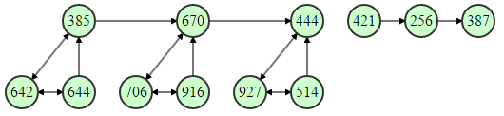
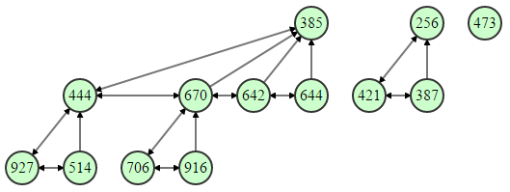
до:
после:
(добавили дерево 0 ранга с корнем 473)

Slide 25
deleteTree(tree)
Операция удаления дерева ранга k из толстой кучи:
Удаляем дерево из списка деревьев ранга k (с помощью deleteTreeFromList)
Декрементируем k-й разряд корневого счетчика

Slide 26
getMinFromList(listPointer)
Операция поиска дерева с минимальным значением в корне среди списочной части listPointer.
Собственно просматриваем все деревья списочной части (а их не больше 3х) и возвращаем минимальное.

Slide 27
findMinNode()
Операция поиска минимального узла в куче:
Для каждого разряда корневого счетчика находим минимальный узел в этом ранге (с помощью getMinFromList).
Среди найденных узлов находим минимальный.
Возвращаем результат.
Минимальный узел гарантированно находится в корне какого-то дерева, так как все деревья кучеобразные.

Slide 28
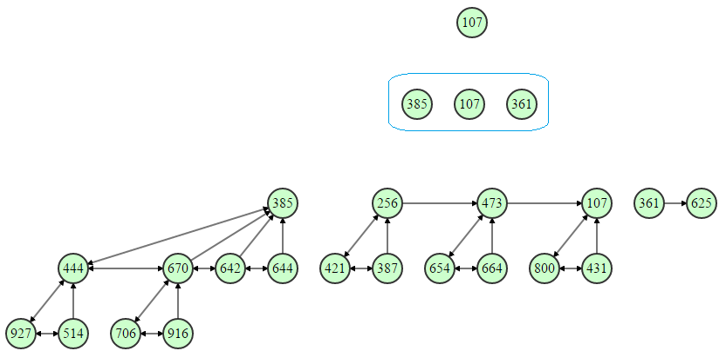
Минимальный элемент – 107

Slide 29
Основные операции (public)
Теперь рассмотрим основные операции, выполняемые кучей:
insert – добавить элемент в кучу.
getMin – получить минимальный элемент кучи.
deleteMin – удалить минимальный элемент из кучи и вернуть его.
getSize – получить количество элементов в куче.
Рассмотрим их подробнее.

Slide 30
insert(element)
Операция добавления элемента в кучу:
Создаём дерево ранга 0 из одного элемента element.
Если новый элемент меньше минимального в куче, обновляем указатель на минимальный элемент.
Вставляем полученное дерево в кучу (с помощью insertTree).
Инкрементируем счетчик элементов в куче.

Slide 31
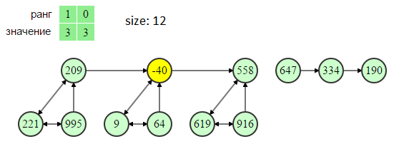
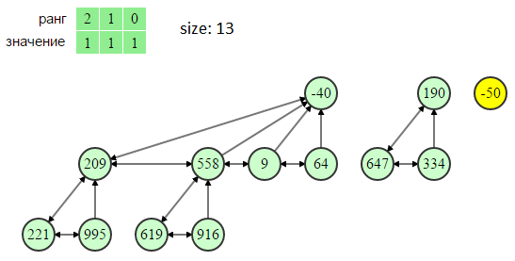
до:
Добавили элемент -50 в кучу
после:
(желтым подсвечен минимальный элемент)

Slide 32
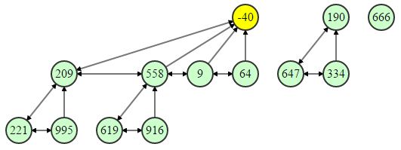
getMin()
Операция получения минимального элемента, находящегося в куче:
Возвращаем значение элемента minNode.

Slide 33
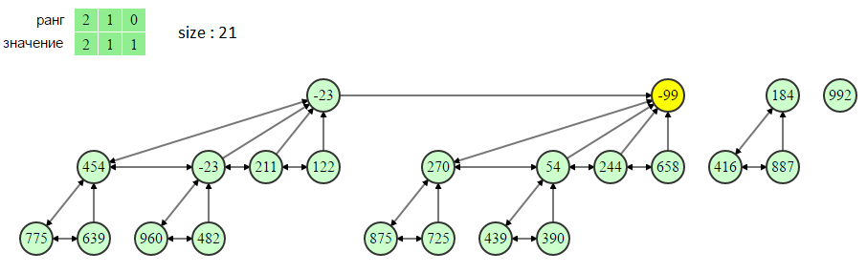
deleteMin()
Операция удаления минимального элемента из кучи. Самая сложная операция, рассмотрим её подробно.
Куча до выполнения операции:

Slide 34
1. Удаляем дерево с минимальным узлом из кучи (с помощью deleteTreeFromList).
х

Slide 35
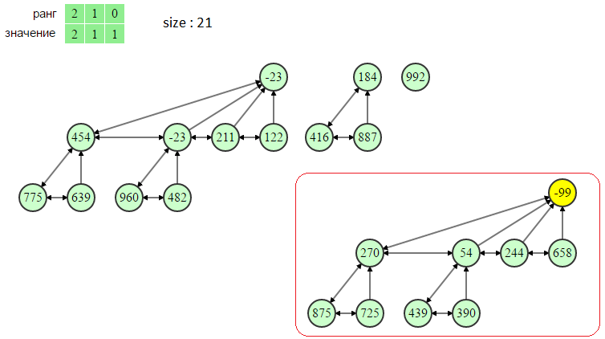

Slide 36
3. Декрементируем разряд корневого счетчика, равный рангу удаленного дерева и счетчик количества элементов в куче.
х

Slide 37
4. Вставляем в кучу всех детей удалённого узла (с помощью insertTree).
х
х
х
х
х
х
х
х

Slide 38
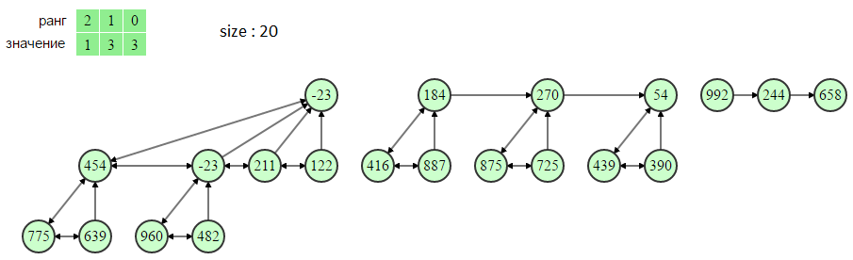

Slide 39
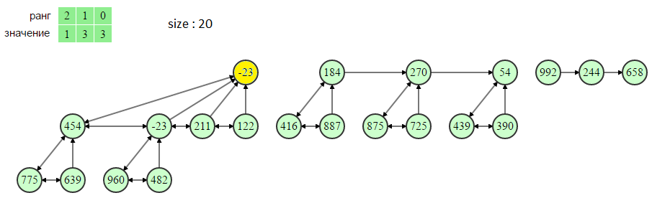
5. Находим новый минимальный элемент в куче (с помощью findMinNode).
Готово!

Slide 40
getSize()
Операция получения количества элементов, находящихся в куче:
Возвращаем значение поля size.

Slide 41

4. Оценка сложности

Slide 42
getMin(), getSize()
Данные операции всего лишь возвращают значение соответствующих полей.
Сложность: O(1)

Slide 43

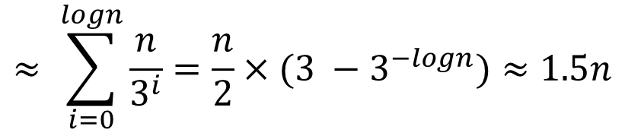
insert(element)
В толстом дереве ранга k ровно $3^{k}$ узлов.
Следовательно, в толстой куче с n элементам log(n) разрядов.
Сколько деревьев было добавлено в 0-й разряд? n
Сколько деревьев было добавлено в 1-й разряд? n / 3
Сколько деревьев было добавлено в k-й разряд? n / $3^{k}$
Тогда всего за n добавлений было вставлено деревьев:
$$≈ \sum_{i=0}^{logn}{\frac{n}{3^{i}}=\frac{n}{2}×(3 −3^{−logn})≈1.5n}$$
Сложность: O(1) амортиз.

Slide 44
deleteMin()
У элемента ранга k ровно 2k непосредственных детей.
Т.к. ранг не больше log(n), то и детей не больше log(n).
Каждого сына вставляем в дерево за O(1), тогда всех детей вставляем за O(logn).
Поиск нового минимального узла тоже происходит за O(logn), т.к. каждый разряд просматривается 1 раз.
Сложность: O(logn)

Slide 45
Затраты памяти
Новый узел создаётся только при добавлении элемента. При всех других взаимодействиях только меняются ссылки между уже существующими узлами.
Сложность: O(n)

Slide 46
Использованные ресурсы:
Статья о толстых кучах на ИТМО вики (https://goo.gl/nOEgMA)
Курс по структурам данных от ИНТУИТа (http://www.intuit.ru/studies/courses/100/100/lecture/2935)
Статья Роберта Тарьяна «Thin Heaps, Thick Heaps» (https://pdfs.semanticscholar.org/11ed/98e7a4aa2a8b64e73a562e69ce4bba271ac7.pdf)
Бубен, 2 велосипеда.

Slide 47
Спасибо за внимание!

